Slide 1
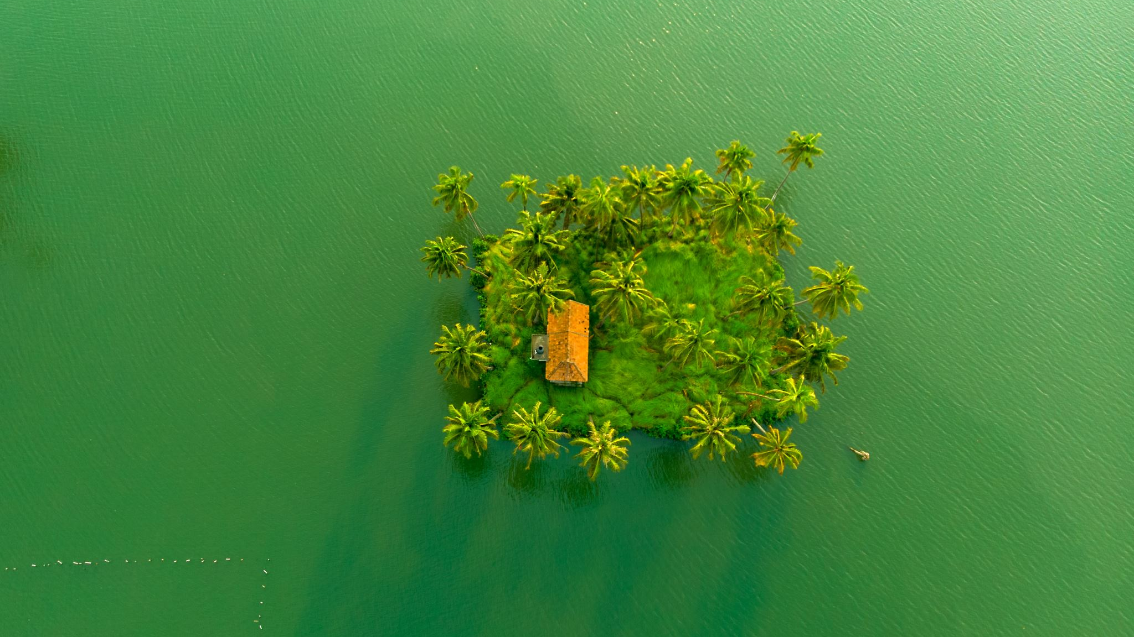
Válka ve Vietnamu
9. třída

Slide 2
Po druhé světové válce…
Ho-Či-Minova stezka – dodávka zásob pro S Vietnam
srpen 1945 – vyhlásil válku Francii
1954: kapitulace fr. vojsk u pevnosti Dien-bien-phu
konference v Ženevě – rozdělení Vietnamu
Kambodži a Laosu potvrzena nezávislost (pak ale znovu vtaženy do konfliktu)
Obr. 1

Slide 3
Ho Či Min
v severním Vietnamu (Vietnamské demokratické republice) zavedl komunistický režim
spolupráce se SSSR a Čínou

Slide 4
Ngo-dinh-Diem
v jižním Vietnamu (Vietnamské republice) existují demokratické instituce
ale Diem je diktátor (katolicky orientovaný!), opírá se o pomoc USA
obyvatelstvo pak raději podporuje partyzány (vyzbrojené na S země)

Slide 5
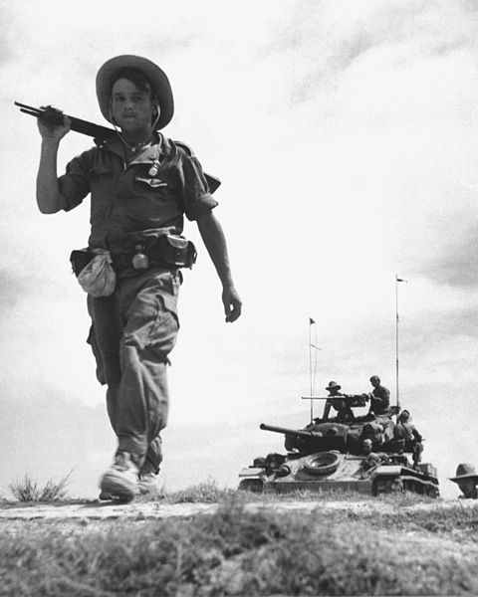
Situace před válkou
1955 – Jižní Vietnam odmítl
podepsat sjednocení
časté politické převraty
nahrávají partyzánům

Slide 6
Příčiny války
1963 – jihovietnamský diktátor svržen a zabit
USA se rozhodly vojensky zabránit následnému sjednocení Vietnamu pod komunistickou vládou
záminka: incident v Tonkinském zálivu – dvě americké lodě pod palbou hlídkových člunů VDR
Kongres zplnomocnil L. B. Johnsona, aby podnikl „potřebné kroky“

Slide 7
„Vietnamská = americká“ válka
1955–1975
na území Vietnamu, Kambodže, Laosu
Vietnamci ji označují jako „americkou válku“
dělítkem je 17. rovnoběžka
zpočátku výcvik místních vojáků
postupný nárůst střetů s partyzány
počet nasazených amerických vojáků rychle stoupá – r. 1968 přes půl milionu mužů

Slide 8
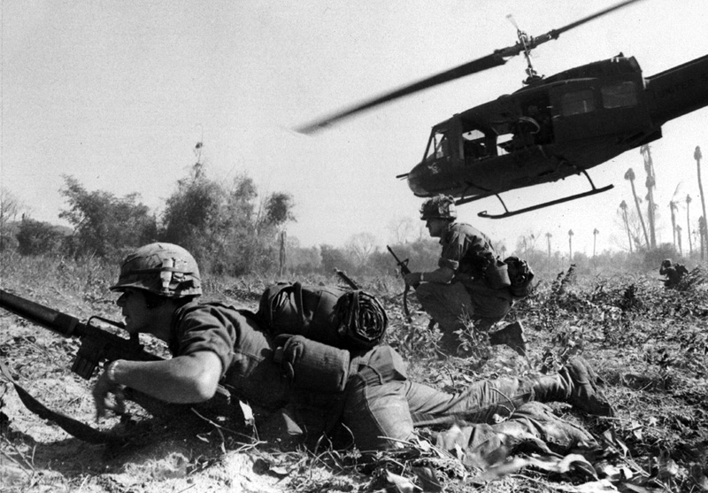
Způsoby boje
J – pozemní válka
S – letecké bombardování
Obr. 3

Slide 9
Spojenci
Jižní Vietnam
Severní Vietnam
USA
Austrálie
Nový Zéland
Jižní Korea
Thajsko
Filipíny
Khmerská republika
Laoské království
SSSR (materiál. pomoc)
Čína – jen do r. 1969
Kuba
Československo
Bulharsko
Vietkong – partyzánské komunistické oddíly
Rudí Khmerové
Severní Korea

Slide 10
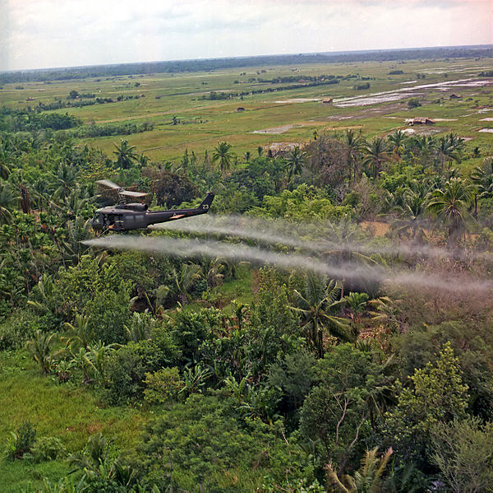
Použití chemických látek
defoliant = Agent Orange – na odlistění pralesu, aby se v něm partyzáni nemohli skrývat, pak se narodilo mnoho dětí bez končetin…
kyselina dimethylarsinová = Agent Blue – zničení úrody rýže

Slide 11
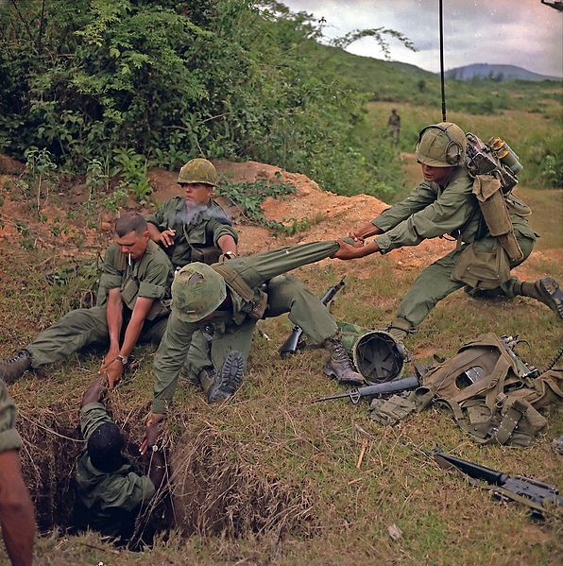
Strategie
„vyhledej a znič“ – masivní nasazení vrtulníků, kobercové bombardování
měřítko úspěchu – počet zabitých (15:1 pro Američany)
obě strany vedou válku brutálně
partyzáni využívají znalost džungle
taktika spálené země
krajina zničená defolianty
válkou postiženi jsou zejména civilisté

Slide 12
Letadla nad Severním Vietnamem

Slide 13
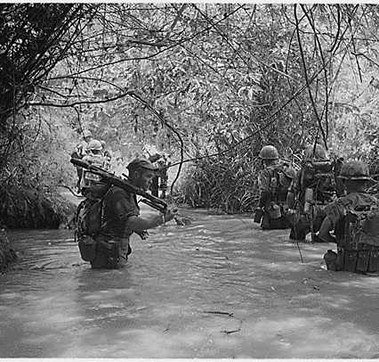
Příčiny amerického neúspěchu
soustřeďují se na vojenské akce, opomíjejí příčiny toho, proč mají partyzáni podporu místních obyvatel
https://www.slavne-dny.cz/episode/10000268/den-nejvetsiho-protestu-proti-valce-ve-vietnamu

Slide 14
Masakr u vesnice My-Lai
březen 1968
američtí vojáci brutálně znásilnili, umučili, zavraždili 400–500 obyvatel vesnice, mnoho malých dětí, starých lidí
spousta fotografií zkrvavených těl obětí obletělo svět – zděšení, odpor, demonstrace

Slide 15
Masakr u vesnice Dak Son
90 km severně nad Saigonem
provedli jej 5. 12. 1967 příslušníci Vietkongu
v osadě asi 2000 lidí, 600 vojáků ji přepadlo, plamenomety srovnalo se zemí
250 místních povraždili (i žen a malých dětí)
Obr. 14

Slide 17
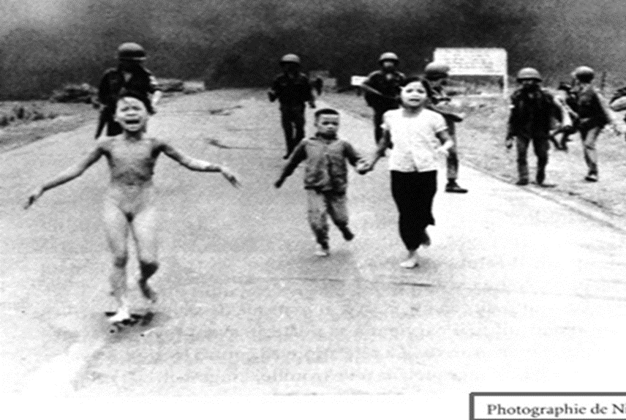
Mai Lai

Slide 18
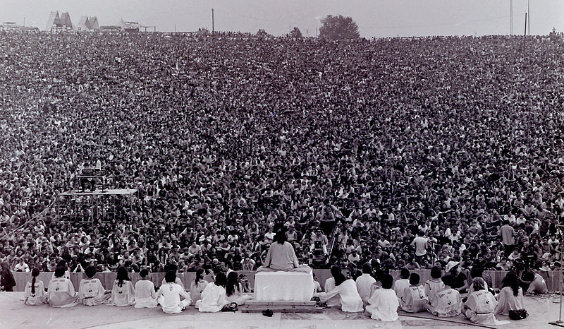
„Vietnamský syndrom“
kobercové bombardování – mnoho civilních obětí
mnoho zraněných – popálených napalmem
mladí Američané nechtějí rukovat, avšak odváděno je jich stále více
1969: 543 000 vojáků
demonstrace, festivaly, hnutí hippies
festival ve Woodstocku, 1969
Obr. 17

Slide 19
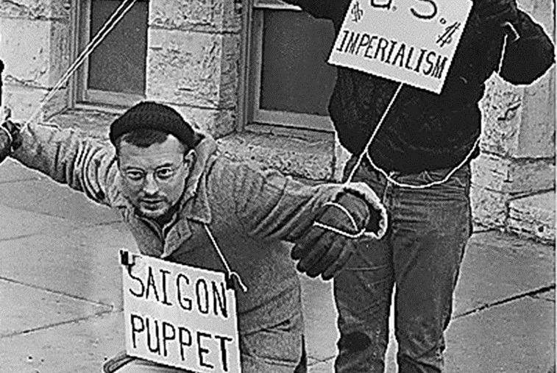
Hippies protestují proti válce

Slide 20
Richard Nixon během své kampaně slibuje stažení z Vietnamu
Obr. 20

Slide 21
Myšlenka vietnamizace války
stály by proti sobě pouze vietnamské jednotky
ale armáda Jižního Vietnamu příliš slabá – je masakrována
Richard Nixon své vojáky postupně stahuje, podobně i Austrálie a Nový Zéland
diplomatická jednání, ale Čína a Československo dále podporují Severní Vietnam a partyzány

Slide 22
VOJÁK VIET-CONGU,
obr. 21

Slide 23
Závěrečné boje

Slide 24
Pařížská mírová konference: leden 1973
stažení vojsk – sporné (severovietnamská na jihu zůstala)
výměna zajatců
vyčištění minových polí z vodstva VDR
mír nenastal – válka pokračuje… Už bez americké účasti

Slide 25
Po válce další válka…
USA z Vietnamu odešly
měly se uskutečnit svobodné volby
ale severovietnamská vojska brzy pokračovala v boji – 1975 sjednocení pod vládou komunistického režimu
USA v té době oslabeny Nixonovou aférou
O jakou aféru šlo, co víš o jejím průběhu a důsledcích?

Slide 26
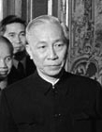
1973 – Nobelova cena míru
Henry Kissinger, am. diplomat
Lé Dúc Tho, viet. revolucionář
odmítl ji – v zemi stále mír není
Obr. 24
Obr. 25

Slide 27
Památník padlým Američanům ve Washingtonu
hledá jméno svého kamaráda…
celkem zemřelo 60 000 Američanů
mnoho invalidních veteránů
Obr. 26

Slide 28
Muzikál Vlasy
1968 – Brodway
1979 – stejnojmenný film Miloše Formana
https://www.youtube.com/watch?v=WvwjgnqEtCQ

Slide 29
Důsledky války:
Kambodža
proti vojenské juntě se staví partyzáni
brutální Rudí Khmerové dobyli Phnompenh – 1975 – krutovláda – maoistický zemědělský komunismus – asi 3 mil. obětí
Pol Pot svržen r. 1979 Vietnamem
svobodné volby – až v r. 1993

Slide 30
Oběti
uvádějí se různé počty
někdy celkem 2 milióny životů
po válce se rodí velký počet postižených dětí (chemické zbraně)
vietnamské děti často používány jako živé terče
američtí vojáci měli rozkaz na ně střílet
po návratu – deprese, vietnamský komplex

Slide 31
Sjednocení
měly se uskutečnit svobodné volby
Severní Vietnam se plánů na sjednocení nevzdal
1975 zahájil ofenzívu, padl Saigon
2. 7. 1976 – sjednocená Vietnamská socialistická republika
USA v té době oslabeny Nixonovou aférou

Slide 32
Zjisti (např. i od vietnamských kamarádů), jaká je situace ve Vietnamu dnes?
Jak se s odstupem času Američané staví ke svému „vietnamskému komplexu“?
Jakou roli ve válce hrála fotografie a zpravodajství?

Slide 33
Doporučené filmy:
Lovec jelenů, 1978
Četa, 1986
Narozen 4. července, 1989
Údolí stínů, 2002

Slide 34
Literatura
KUKLÍK, Jan a Jan KUKLÍK. Dějepis pro gymnázia a střední školy. 1. vyd. Praha: SPN – pedagogické nakladatelství, c2002, 215 s. ISBN 80-723-5175-3.
KUKLÍK, Jan a Jan KUKLÍK. Dějiny 20. století: učebnice pro střední školy. 1. vyd. Praha: Práce, 1995, 191 s. ISBN 80-208-0367-X.
NÁLEVKA, Vladimír. Kapitoly z dějin studené války. Praha: Institut pro středoevropskou kulturu a politiku, 1997, 146 s. ISBN 80-861-3000-2.
NÁLEVKA, Vladimír. Světová politika ve 20. století. 1. vyd. Praha: Aleš Skřivan ml., 2000, 287 s. ISBN 80-902-2616-7.
VÁLKOVÁ, Veronika a Jan KUKLÍK. Dějepis 9 pro základní školy: nejnovější dějiny. 1. vyd. Praha: SPN - pedagogické nakladatelství, 2009, 159 s. ISBN 978-807-2354-283.
www.valka.cz
www.wikipedia.com

Slide 35
Obrázky
Obr. 1: Bundesarchiv. [cit. 2013-07-22]. Dostupné pod licencí Creative Commons na WWW: <http://cs.wikipedia.org/wiki/Soubor:Bundesarchiv_Bild_183-48579-0009,_Stralsund,_Ho_Chi_Minh_mit_Matrosen_der_NVA.jpg>
Obr. 2: PIX. [cit. 2013-07-22]. Dostupné pod licencí Public domain na WWW: <http://cs.wikipedia.org/wiki/Soubor:HD-SN-99-02041.JPEG>
Obr. 3: US Army. [cit. 2013-07-22]. Dostupné pod licencí Public domain na WWW: <http://cs.wikipedia.org/wiki/Soubor:Bruce_Crandall%27s_UH-1D.jpg>
Obr. 4: Brian K. Grigsby. [cit. 2013-07-22]. Dostupné pod licencí Public domain na WWW: <http://cs.wikipedia.org/wiki/Soubor:Defoliation_agent_spraying.jpg>
Obr. 5: Brian K. Grigsby. [cit. 2013-07-22]. Dostupné pod licencí Public domain na WWW: <http://cs.wikipedia.org/wiki/Soubor:Vietnamtunnel.jpg>
Obr. 6: USAF. [cit. 2013-07-22]. Dostupné pod licencí Public domain na WWW: <http://cs.wikipedia.org/wiki/Soubor:Bombing_in_Vietnam.jpg>
Obr. 7: White House. [cit. 2013-07-22]. Dostupné pod licencí Public domain na WWW: <http://cs.wikipedia.org/wiki/Soubor:Eisenhower_official.jpg>
Obr. 8: White House. [cit. 2013-07-22]. Dostupné pod licencí Public domain na WWW: <http://cs.wikipedia.org/wiki/Soubor:John_F._Kennedy,_White_House_color_photo_portrait.jpg>

Slide 36
Obr. 9: Arnold Newman. [cit. 2013-07-22]. Dostupné pod licencí Public domain na WWW: <http://cs.wikipedia.org/wiki/Soubor:37_Lyndon_Johnson_3x4.jpg>
Obr. 10: White House. [cit. 2013-07-22]. Dostupné pod licencí Public domain na WWW: <http://cs.wikipedia.org/wiki/Soubor:RichardNixon.jpg>
Obr. 11: David Hume Kennerly. [cit. 2013-07-22]. Dostupné pod licencí Public domain na WWW: <http://cs.wikipedia.org/wiki/Soubor:Gerald_Ford.jpg>
Obr. 12: Unknown United States Marine. [cit. 2013-07-22]. Dostupné pod licencí Public domain na WWW: <http://cs.wikipedia.org/wiki/Soubor:Dong_Ha,_Vietnam_Operation_Hastings.jpg>
Obr. 13: Ronald L. Haeberle. [cit. 2013-07-22]. Dostupné pod licencí Public domain na WWW: <http://commons.wikimedia.org/wiki/File:MyLai_Haeberle_P35_SPC_Capezza.jpg?uselang=cs>
Obr. 14: USIA. [cit. 2013-07-22]. Dostupné pod licencí Public domain na WWW: <http://cs.wikipedia.org/wiki/Soubor:Infant_victim_of_Dak_Son_massacre.jpg>
Obr. 15: U.S. Air Force. [cit. 2013-07-22]. Dostupné pod licencí Public domain na WWW: <http://cs.wikipedia.org/wiki/Soubor:Napalm.jpg>
Obr. 16: United States Army. [cit. 2013-07-22]. Dostupné pod licencí Public domain na WWW: <http://cs.wikipedia.org/wiki/Soubor:Vietnamese_villagers_suspected_of_being_communists_by_the_US_Army_-_1966.jpg>
Obr. 17: Mark Goff. [cit. 2013-07-22]. Dostupné pod licencí Public domain na WWW: <http://commons.wikimedia.org/wiki/File:Swami_opening.jpg?uselang=cs>

Slide 37
Obr. 18: Department of the Army. [cit. 2013-07-22]. Dostupné pod licencí Public domain na WWW: <http://cs.wikipedia.org/wiki/Soubor:Vietnamdem.jpg>
Obr. 19: V. wolny. [cit. 2013-07-22]. Dostupné pod licencí Public domain na WWW: <http://cs.wikipedia.org/wiki/Soubor:Vietnam_War_protesters.jpg>
Obr. 20: White House. [cit. 2013-07-22]. Dostupné pod licencí Public domain na WWW: <http://commons.wikimedia.org/wiki/File:Nixon_campaigns.jpg?uselang=cs>
Obr. 21: SSgt. Herman Kokojan. [cit. 2013-07-22]. Dostupné pod licencí Public domain na WWW: <http://cs.wikipedia.org/wiki/Soubor:Viet_Cong_soldier_DD-ST-99-04298.jpg>
Obr. 22: v. wolny. [cit. 2013-07-22]. Dostupné pod licencí Public domain na WWW: <http://cs.wikipedia.org/wiki/Soubor:South_Vietnam_-_The_final_days_1975.jpg>
Obr. 23: Robert L. Knudsen. [cit. 2013-07-22]. Dostupné pod licencí Public domain na WWW: <http://cs.wikipedia.org/wiki/Soubor:Vietnam_peace_agreement_signing.jpg>
Obr. 24: Marion S. Trikosko. [cit. 2013-07-22]. Dostupné pod licencí Public domain na WWW: <http://cs.wikipedia.org/wiki/Soubor:Henry_Kissinger.jpg>
Obr. 25: USA. [cit. 2013-07-22]. Dostupné pod licencí Public domain na WWW: <http://cs.wikipedia.org/wiki/Soubor:LeDucTho1973.jpg>
Obr. 26: ownwork. [cit. 2013-07-22]. Dostupné pod licencí Creative Commons na WWW: <http://cs.wikipedia.org/wiki/Soubor:Vietnam_Memorial_-_Washington.jpg>

Slide 38
Obr. 27: che. [cit. 2013-07-22]. Dostupné pod licencí Creative Commons na WWW: <http://cs.wikipedia.org/wiki/Soubor:Milos_Forman.jpg>
Obr. 28: unknow. [cit. 2013-07-22]. Dostupné pod licencí Creative Commons na WWW: <http://commons.wikimedia.org/wiki/File:PolPot.jpg?uselang=cs>
Obr. 29: Dilliff. [cit. 2013-07-22]. Dostupné pod licencí Creative Commons na WWW: <http://cs.wikipedia.org/wiki/Soubor:Marine_da_nang.jpg>
Obr. 30: Luu Ly.[cit. 2013-07-22]. Dostupné pod licencí Public domain na WWW: <http://commons.wikimedia.org/wiki/File:Flag_of_Vietnam.svg>

